Slide 1
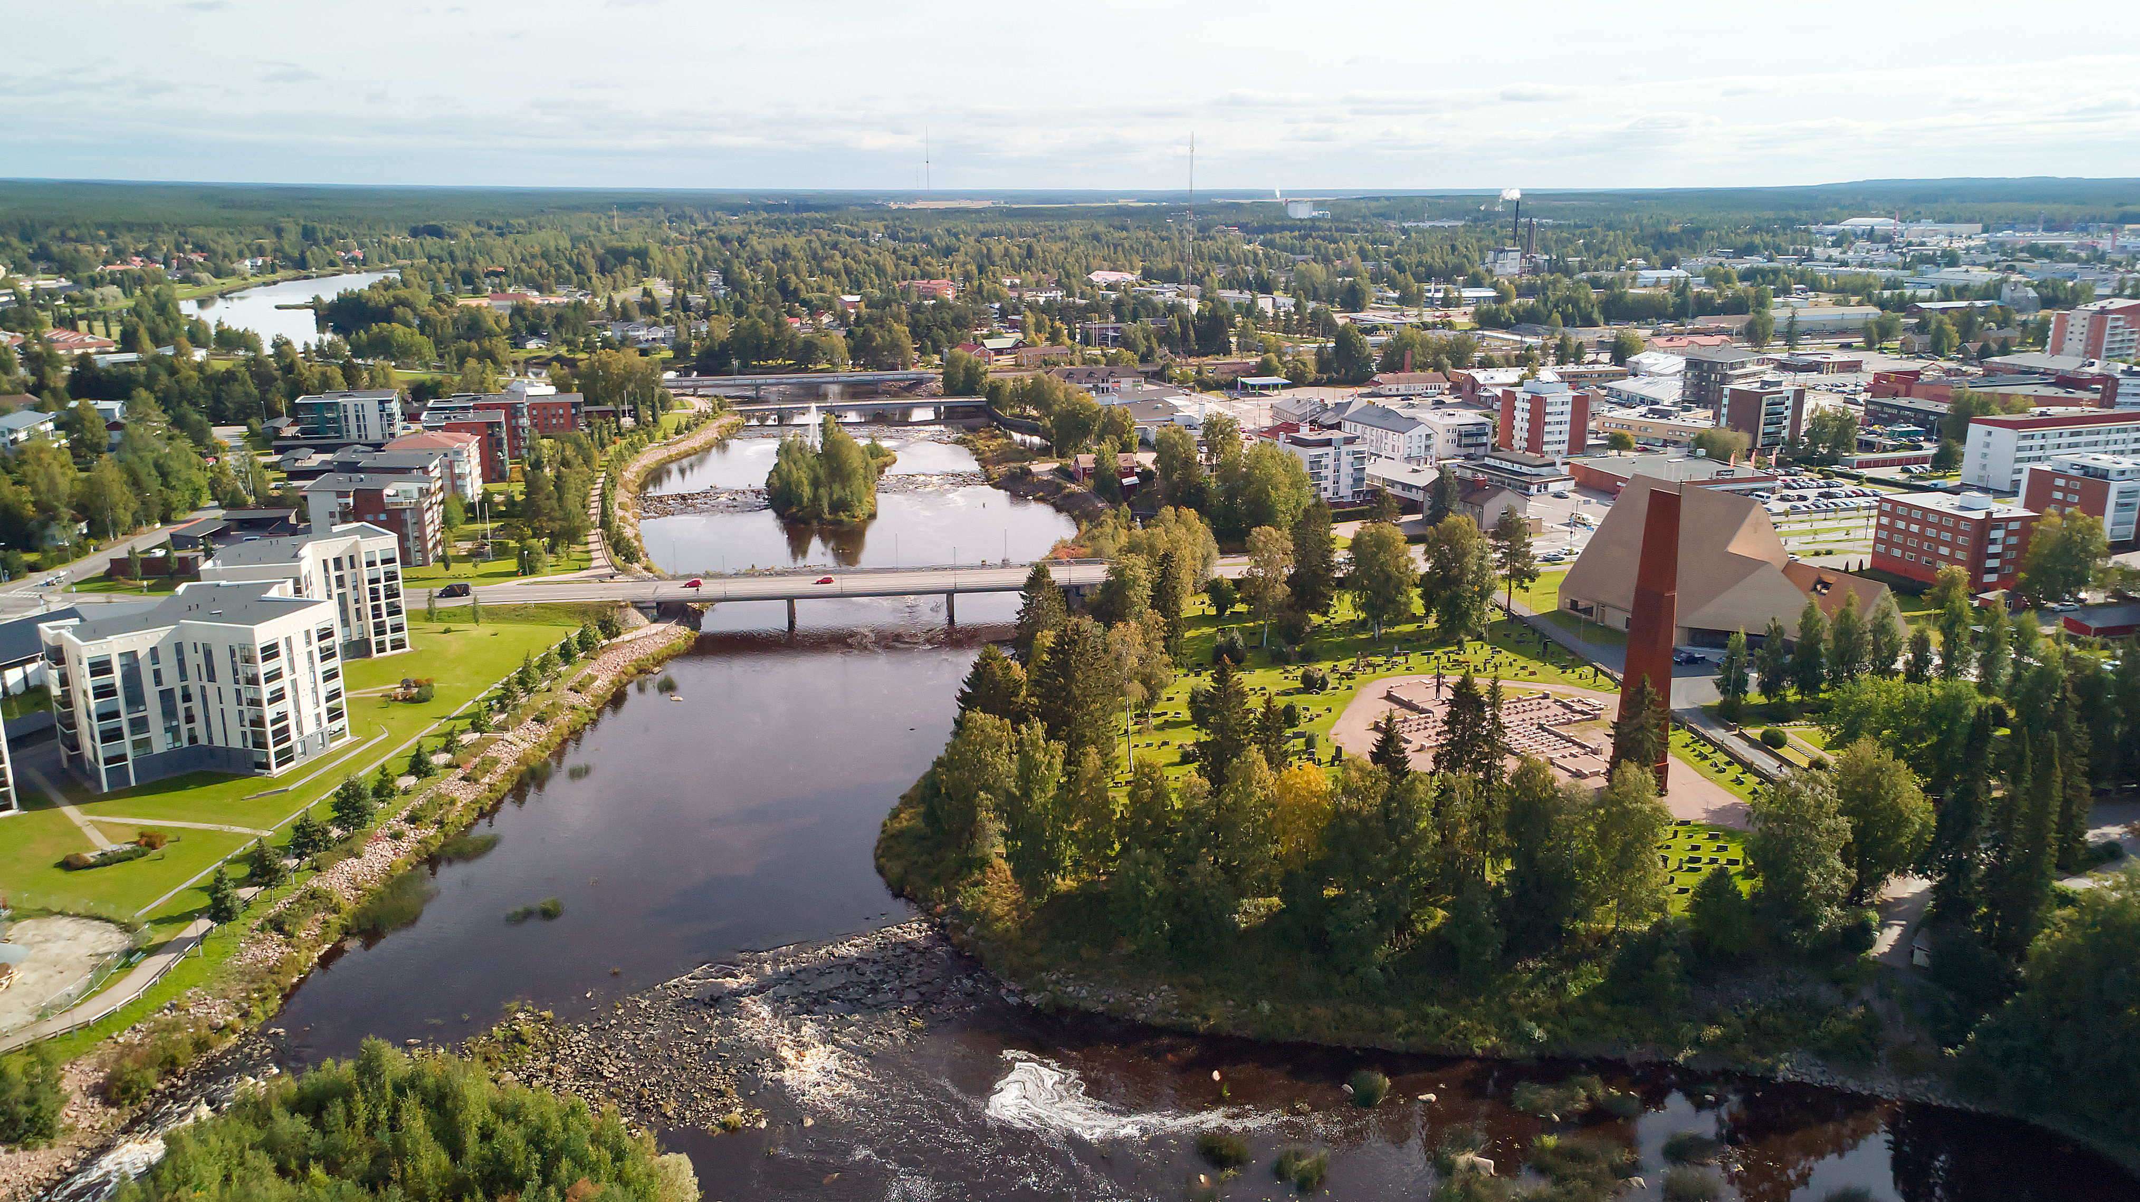
Asemanseudun lisärakentaminen
YLIVIESKA 2023

Slide 2
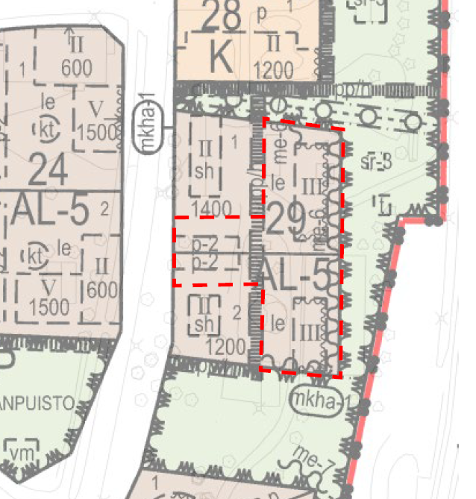
Tontti
Muodostettava tontti 977-1-29-1
Tontin osan koko noin 2078 m2
Tontin osan rakennusoikeus:
1190 k-m2
Kaavamerkintä: AL-5 -asuin-, liike- ja toimistorakennusten korttelialue
Osoite: Rautatiekatu 24-26, 84100 Ylivieska

Slide 3
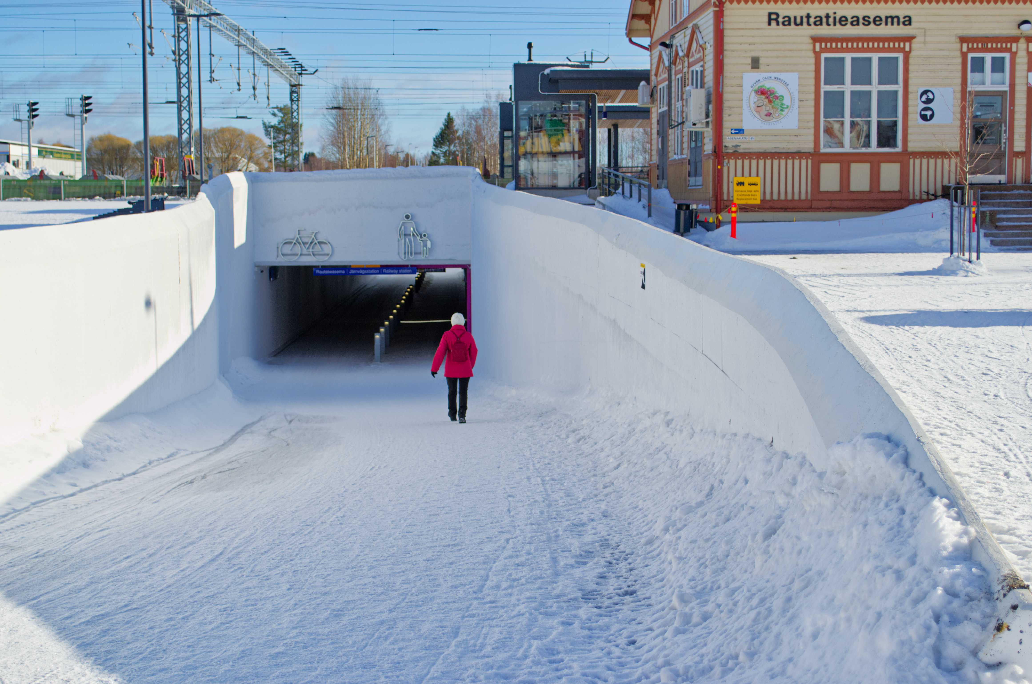
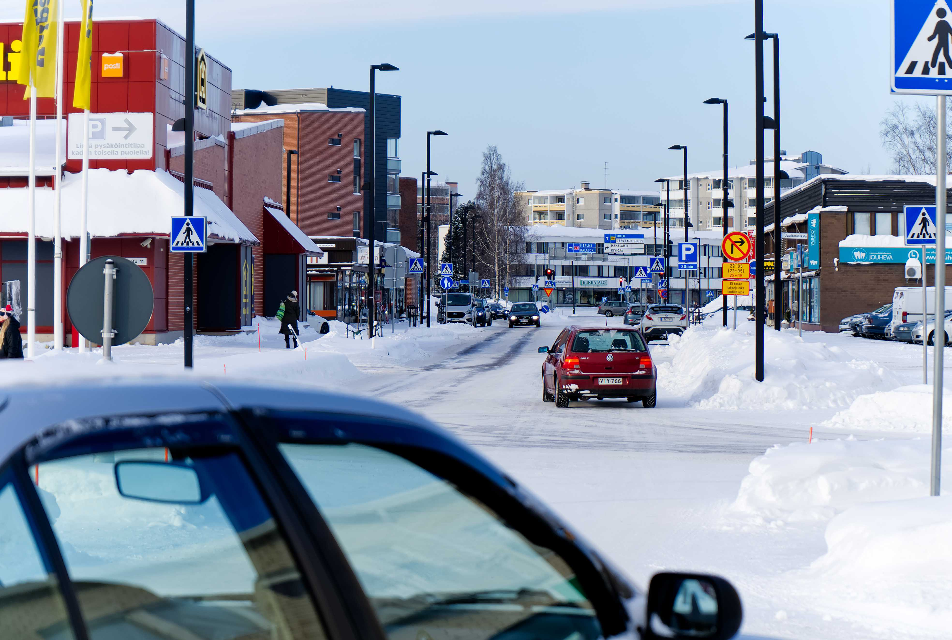
Tontti
977-1-29-1

Slide 4
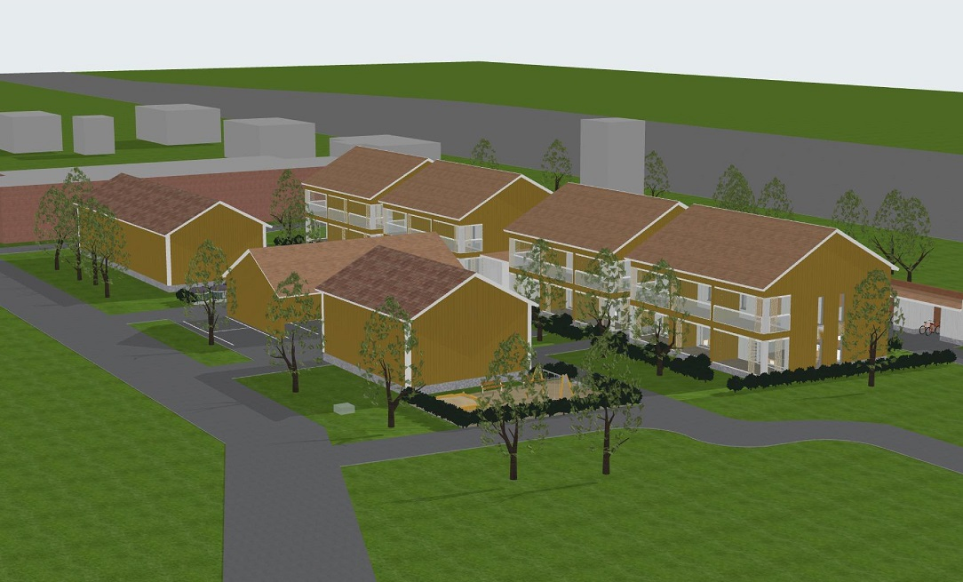
Ylivieska
Asukasluku: noin 15300
Ylivieska on alueen kaupallinen keskus
Hyvät liikenneyhteydet; pääradan varrella, 25 henkilöjunaa pysähtyy päivittäin Ylivieskassa
Vuonna 2022 Ylivieskassa oli 239 900 junamatkustajaa
Hyvät vapaa-ajan vietto palvelut
Viitesuunnitelmia suunnittelutyön pohjaksi

Slide 5
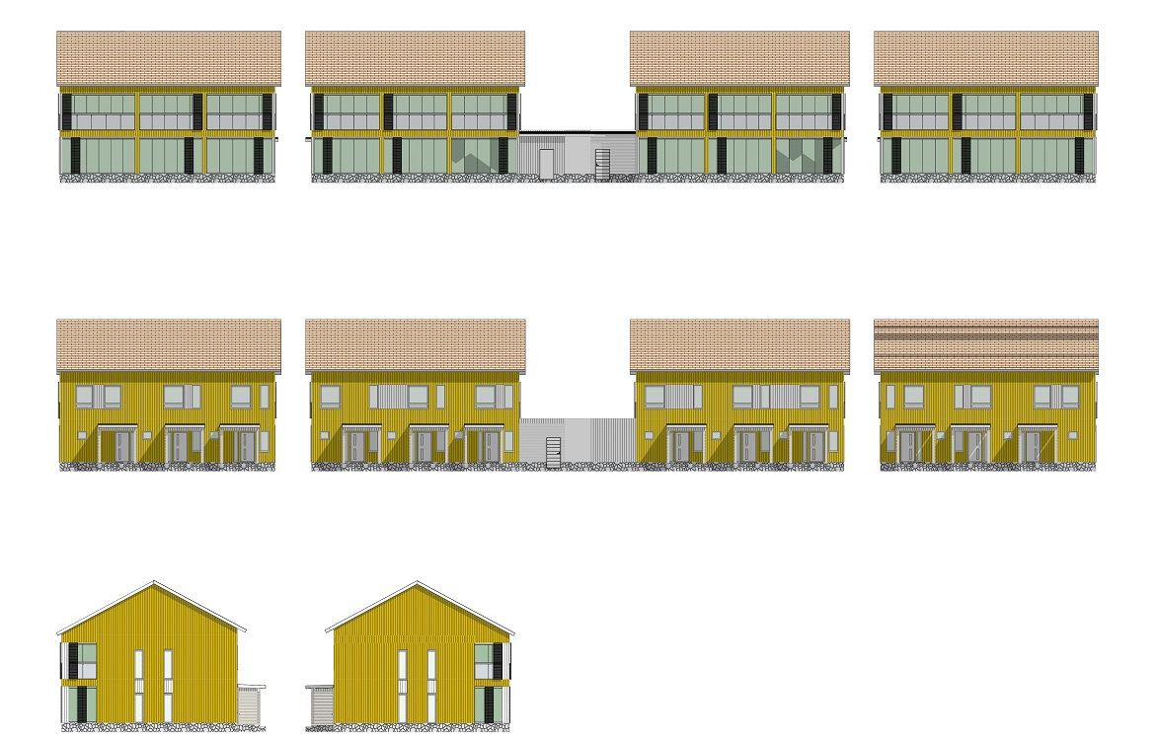
Tontti
977-1-29-1
Sijaitsee Ylivieskan kaupungin ydinkeskustan alueella
Etäisyyksiä:
Rautatieasema, tori: 100m
Kaupalliset palvelut: 200m
Terveyskeskus: 700m
Liikuntakeskus: 800m
Kaupungintalo, Kulttuurikeskus Akustiikka, Kirkko: 600-800m
Viitesuunnitelmia suunnittelutyön pohjaksi

Slide 6
Tontin luovutus
Haetaan asuntorakentamisen toteuttajaa
Tontin luovutus käynnissä, tarjousaika 14.2-2.3.2023
Tontin pohjahinta vuokra 3 570 €/vuosi, joka sidotaan elinkustannusindeksiin.
Alueen erikoislaatuisuuden takia kohteeseen on laadittu hanketta ohjaavia suunnitelmia ja lisäksi huomioitavaa on asemakaavassa edellytetty melusuojaus tontilla
Tontin osalla on rakentamisvelvoite, joka on yksi (1) vuosi vuokrasopimuksen allekirjoittamisesta.

Slide 7
Leena.loytynoja@ylivieska.fi 08.02.2023

